Slide 1
Werken met de
Digitale Toets Omgeving
FaSMEd Bijeenkomst 3

Slide 2
Programma
Nabespreking Metriek en Grafieken
Formatief toetsen: evaluatie
Laatste aandachtspunten

Slide 3
Nabespreking Metriek en Grafieken
Reacties leerlingen na het maken van de toetsen?
Wat heb je geleerd van de resultaten?
Wat heb je ermee gedaan of ga je ermee doen?

Slide 4
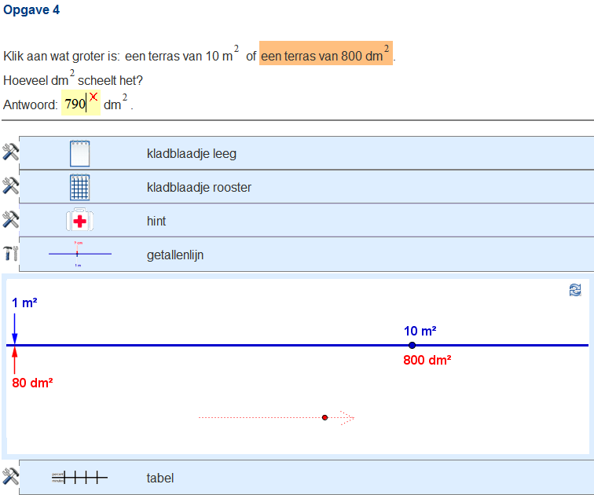
Metriek

Slide 5
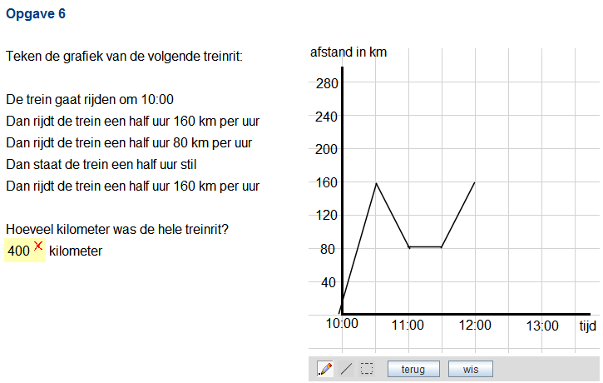
Grafieken

Slide 6
Nabespreking Metriek en Grafieken
Vragen en ideeën voor gebruik?

Slide 7
Evaluatie cursus
Wat was nuttig?
Wat was niet nuttig?
Ideeën voor verdere ontwikkeling?
Gebruik DTO andere klassen

Slide 8
Ten slotte
vragen/problemen cursusverloop?
Stuur dan een e-mail hierover naar
<uw e-mail adres>
vragen/problemen DTO?
Stuur dan een e-mail hierover naar
M.J.Abels@uu.nl (Mieke Abels)

Slide 9
Colofon
Deze powerpoint is gemaakt door
Ilona Friso-van den Bos, Mieke Abels & Marja van den Heuvel-Panhuizen
Freudenthal Group, Faculty of Social and Behavioural Sciences
Freudenthal Institute, Faculty of Science
Utrecht University

